Slide 1
EUROPA.-LA VUELTA AL MUNDO EN 885 JARDINES.-JARDINES REMARCABLES DE FRANCIA.-XXX
Selección de textos y fotografías por
JOSE ELIAS BONELLS

Slide 2
Jardin de Berchigranges
El jardín Berchigranges es un jardín situado en French Granges-sur-Vologne en Vosges , a 650 m sobre el nivel del mar . Nacido de una iniciativa privada, está abierto al público.
En 2005 fue galardonado con el "Premio del jardín del año" otorgado por la Asociación de Periodistas de la huerta y la horticultura

Slide 3
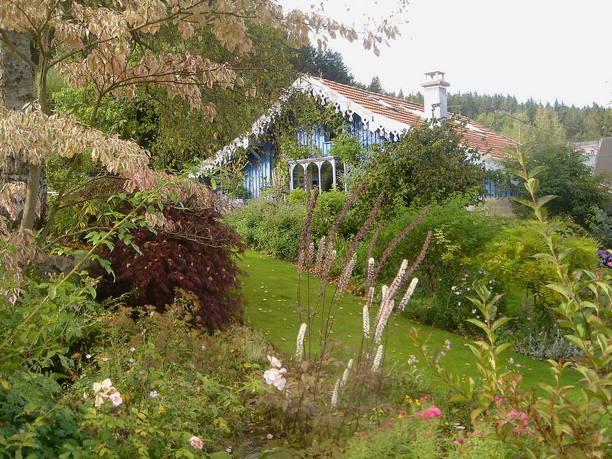
Notes:
Jardin de Berchigranges

Slide 4
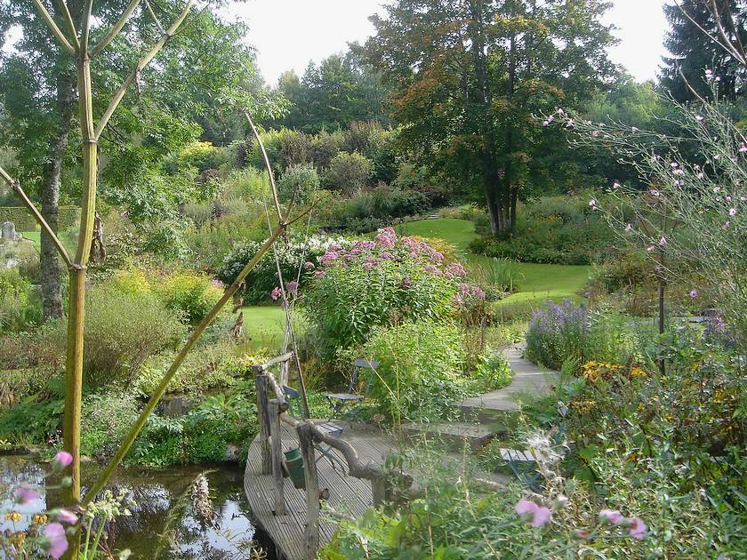
Notes:
Jardin de Berchigranges

Slide 5
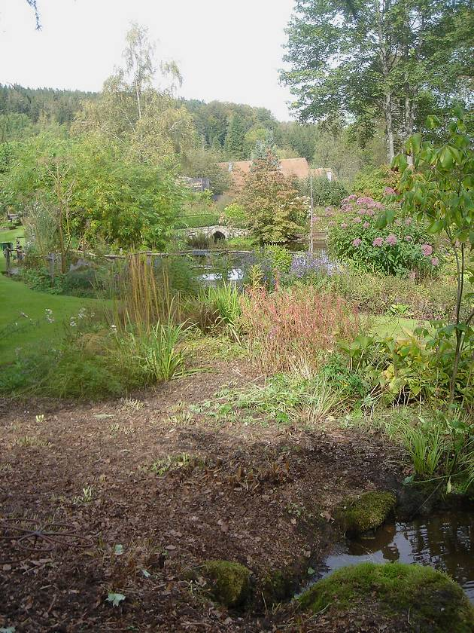
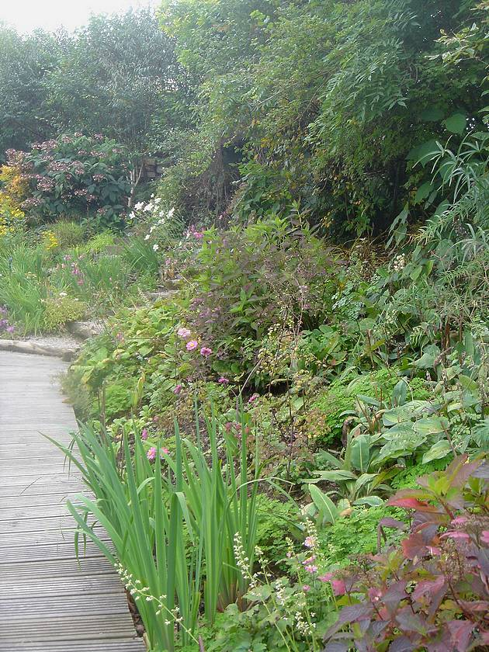
Notes:
Jardin de Berchigranges

Slide 6
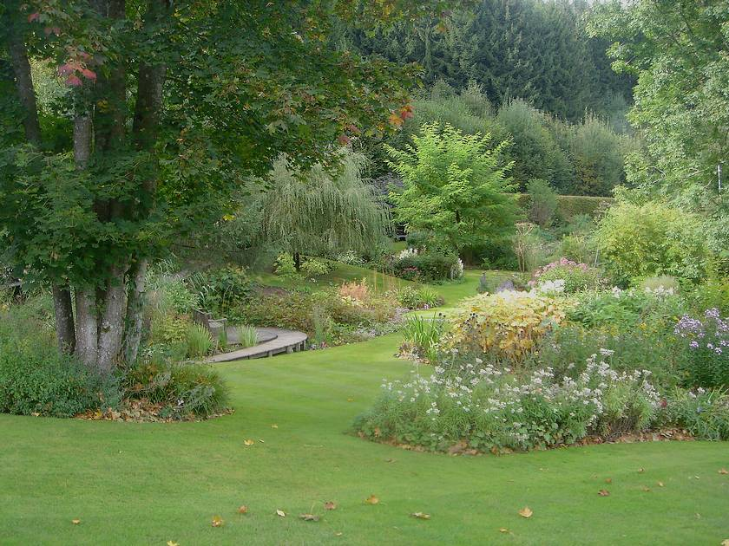
Notes:
Jardin de Berchigranges

Slide 7
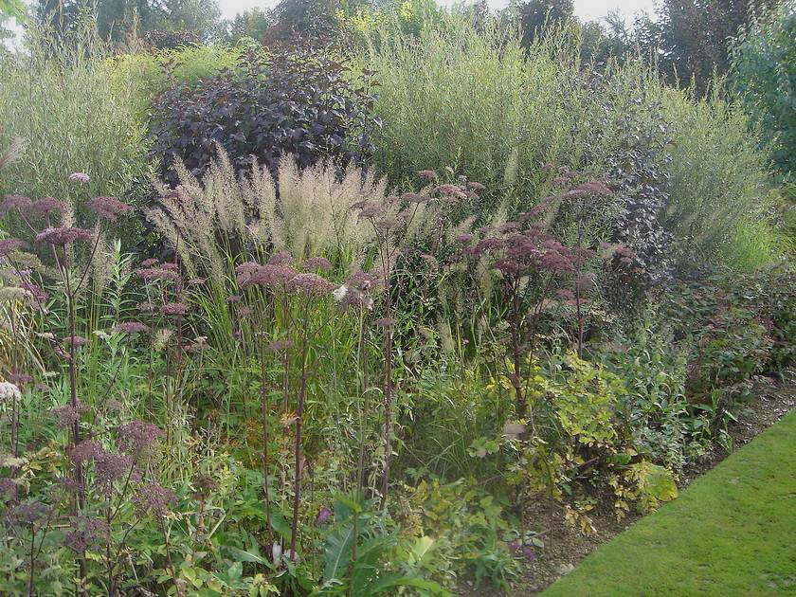
Notes:
Jardin de Berchigranges

Slide 8
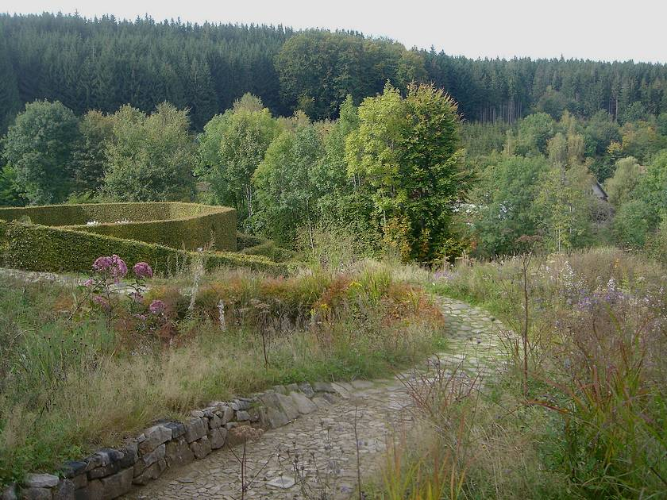
Notes:
Jardin de Berchigranges

Slide 9
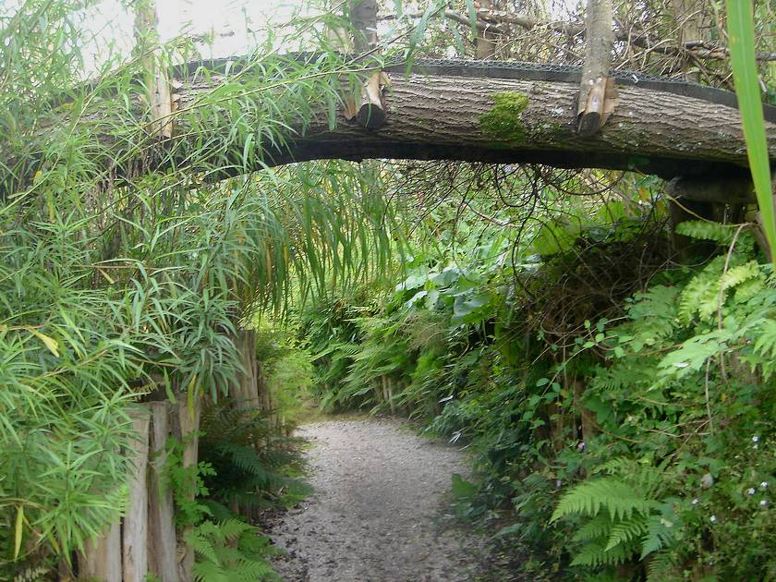
Notes:
Jardin de Berchigranges

Slide 10
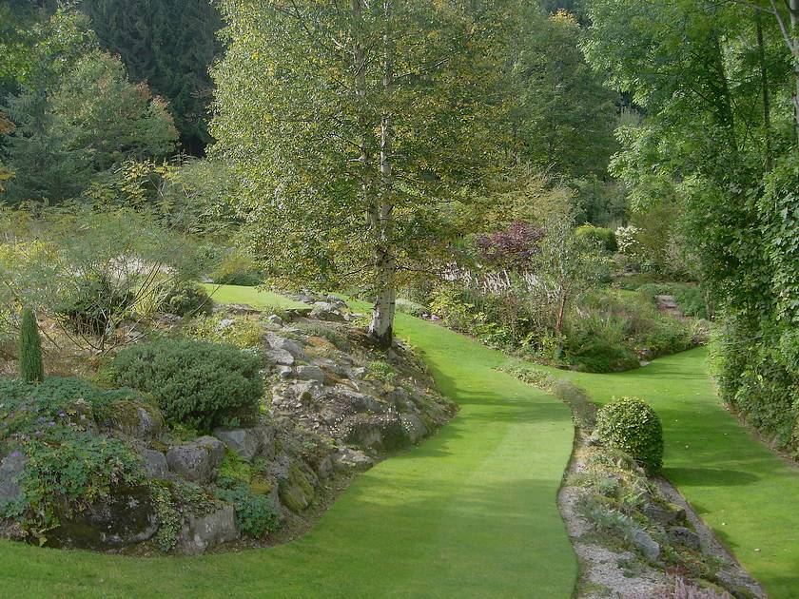
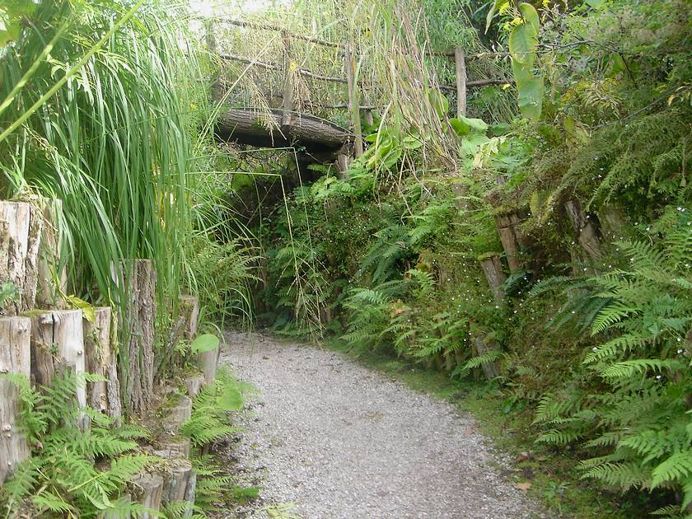
Notes:
Jardin de Berchigranges

Slide 11
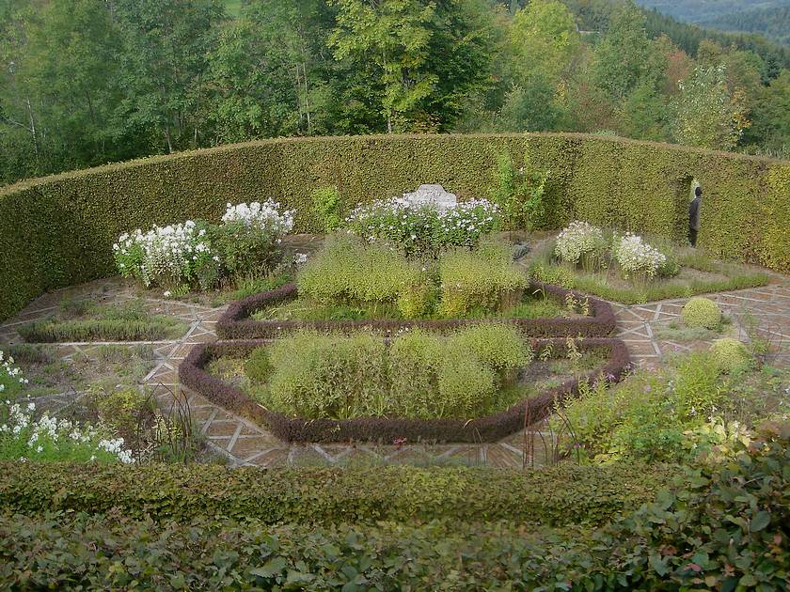
Notes:
Jardin de Berchigranges

Slide 12
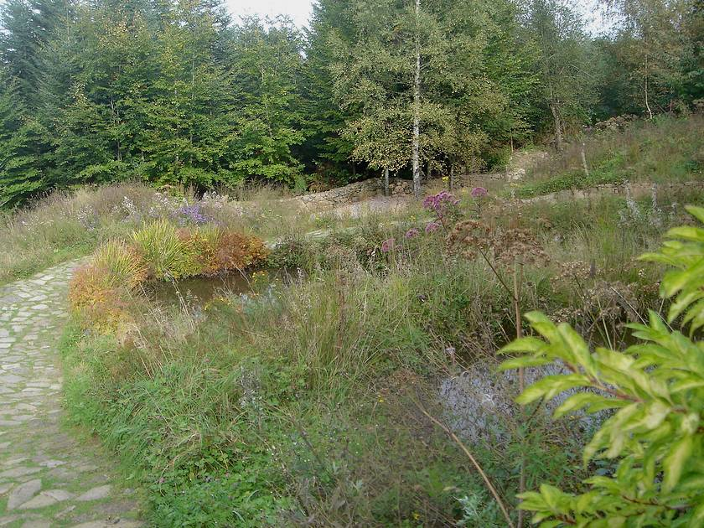
Notes:
Jardin de Berchigranges

Slide 13
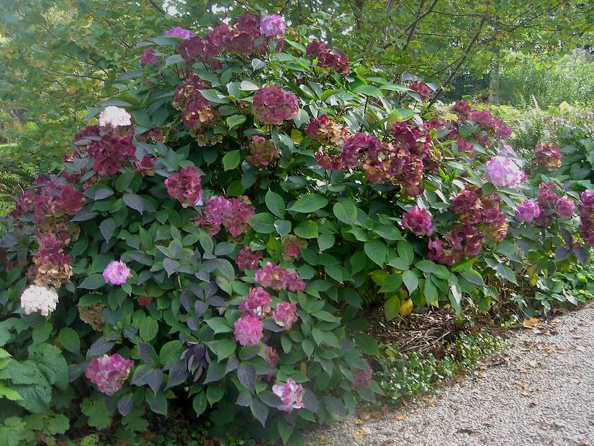
Notes:
Jardin de Berchigranges

Slide 14
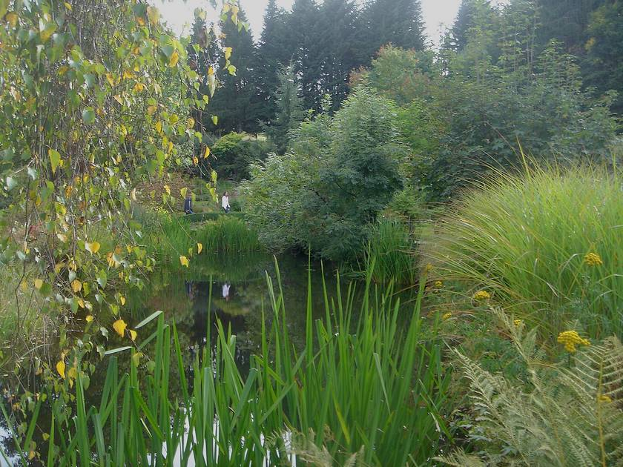
Notes:
Jardin de Berchigranges

Slide 15
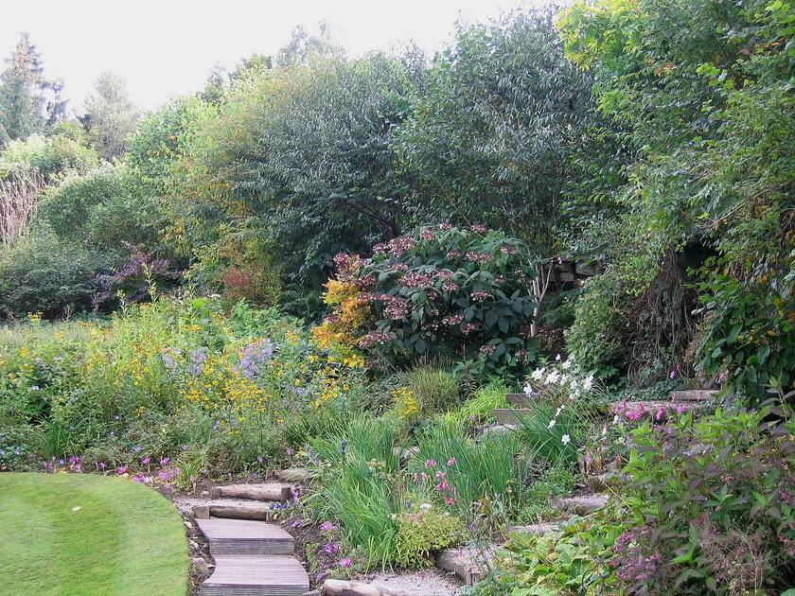
Notes:
Jardin de Berchigranges

Slide 16
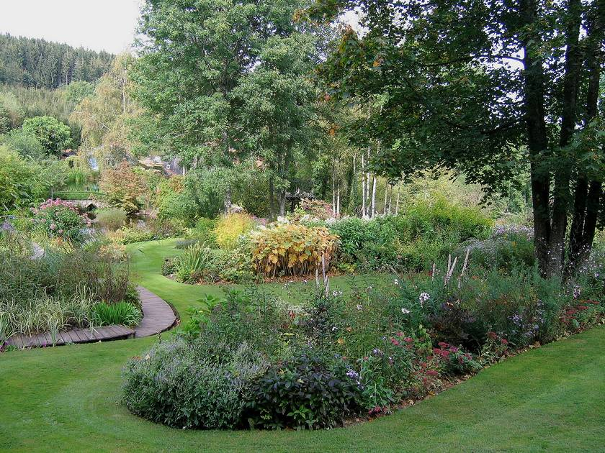
Notes:
Jardin de Berchigranges

Slide 17
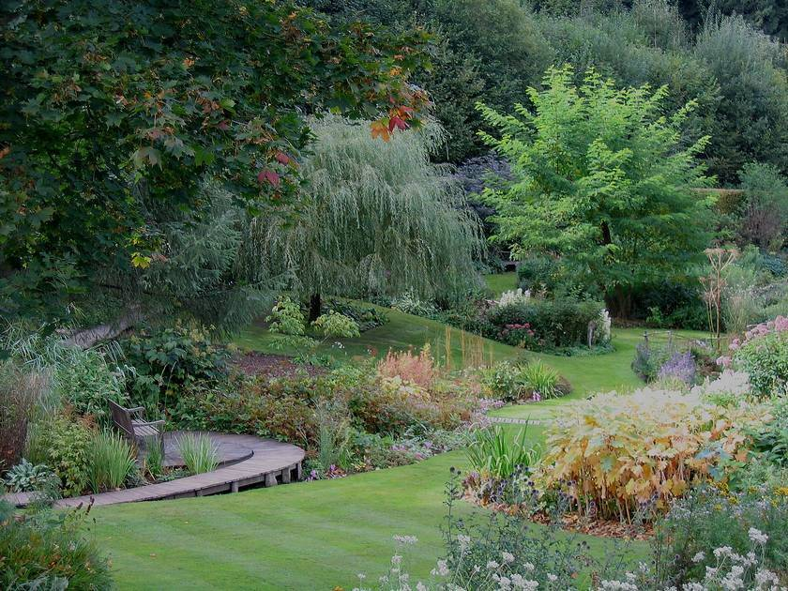
Notes:
Jardin de Berchigranges

Slide 18
Jardin de l´Imagination.-Terrasson.
Les Jardins de l'Imaginaire se encuentran en el municipio de Cublac en el departamento francés de Dordoña .
Existen desde 1996 y están en la lista de jardines notables de Francia.
Por iniciativa de Pierre Delmon, el alcalde de Cublac y la competencia internacional llevada a cabo después de que la arquitectura de tierra Paisaje taller ( Kathryn Gustafson , Ian Ritchie), que tienen vistas a la ciudad vieja de Terrasson y el valle Vézère más de seis hectáreas.

Slide 19
Se trata de un jardín temático contemporáneo que consiste en una superposición de varias terrazas: el curso se compone de "fragmentos de historias de los jardines." Se encuentran y se simboliza los bosques sagrados, jardines de la Edad Media, es teatro al aire libre , jardines de agua, jardín de rosas, terrazas.
Un invernadero con la arquitectura mineral (vidrio y piedra Terrasson) acoge exposiciones periódicas.
Cada año, desde 1999, durante la última semana de mayo, Les Jardins de l'Imaginaire acoger la feria del libro "La pluma y el rastrillo", el primer espectáculo del libro francés en el tema de los jardines y el paisaje.
Mesas redondas se organizan y el invernadero jardín, para la ocasión, alberga la biblioteca.

Slide 20
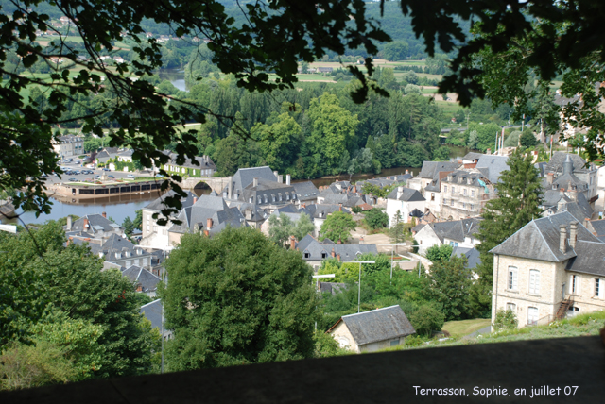

Slide 21
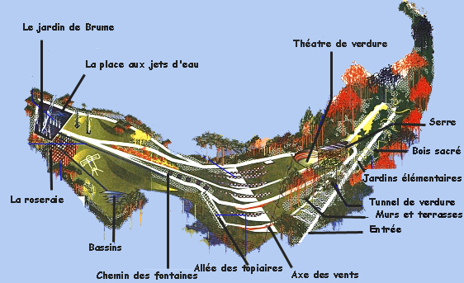
Notes:
Jardin de l´Imagination.-Terrasson.

Slide 22
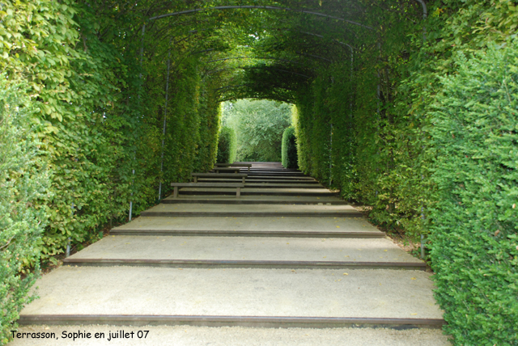
Notes:
Jardin de l´Imagination.-Terrasson.

Slide 23
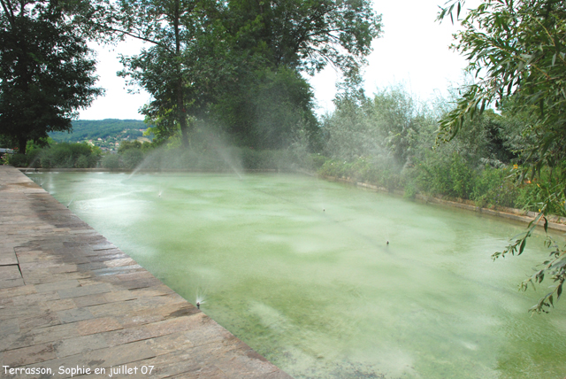
Notes:
Jardin de l´Imagination.-Terrasson.

Slide 24
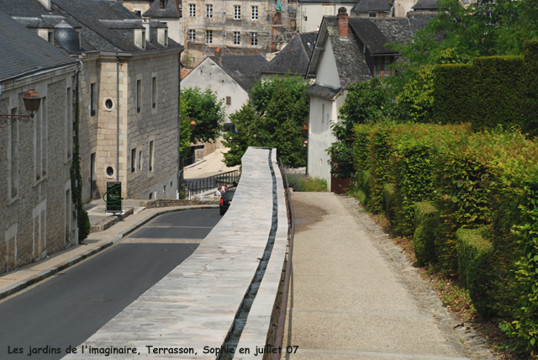
Notes:
Jardin de l´Imagination.-Terrasson.

Slide 25
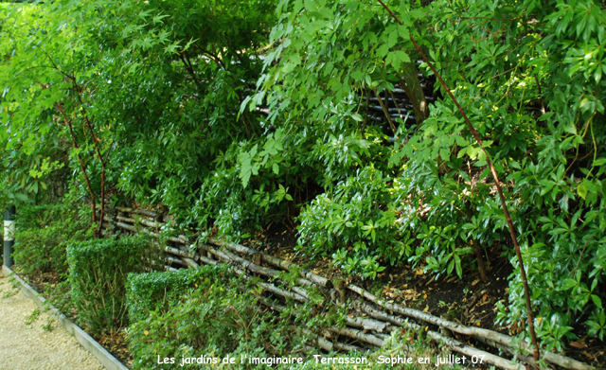
Notes:
Jardin de l´Imagination.-Terrasson.

Slide 26
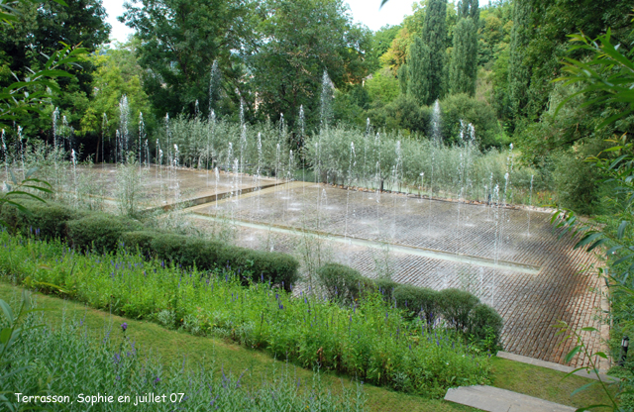
Notes:
Jardin de l´Imagination.-Terrasson.

Slide 27
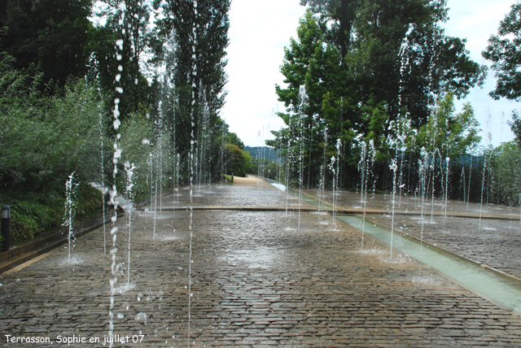
Notes:
Jardin de l´Imagination.-Terrasson.

Slide 28
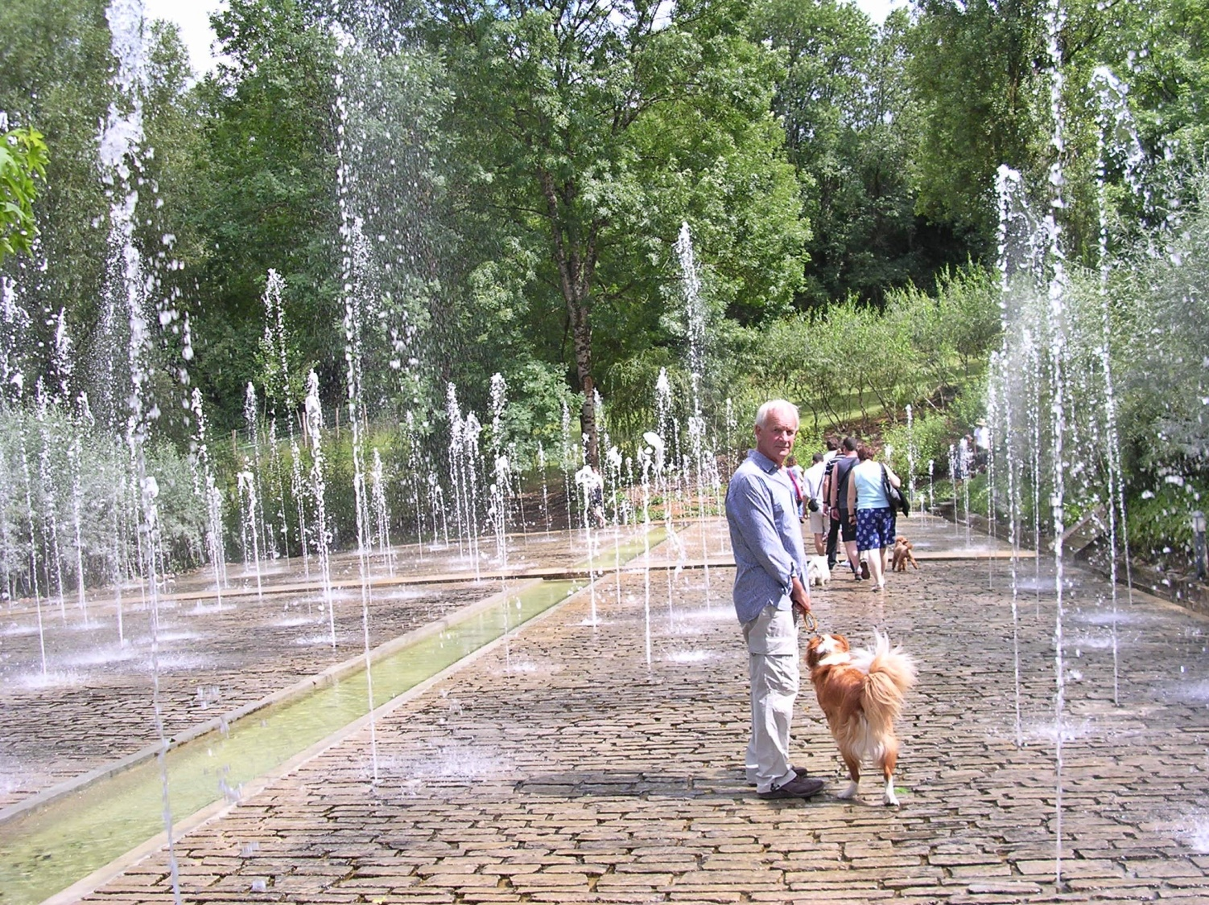

Slide 29
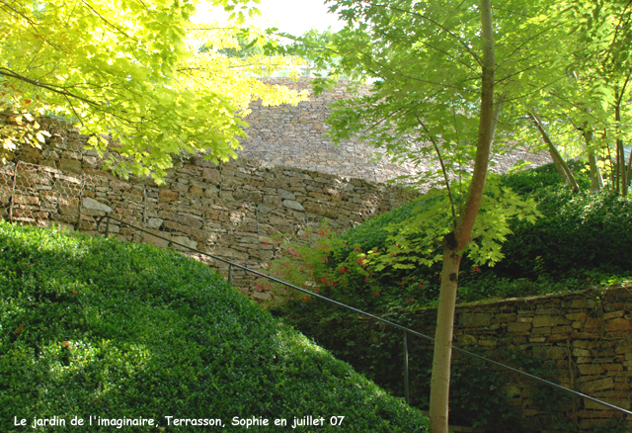
Notes:
Jardin de l´Imagination.-Terrasson.

Slide 30
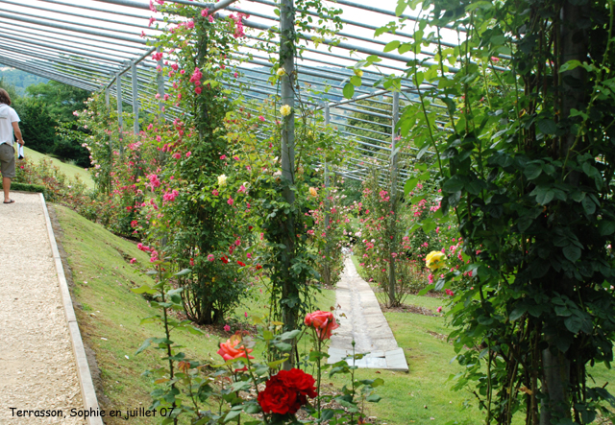
Notes:
Jardin de l´Imagination.-Terrasson.

Slide 31
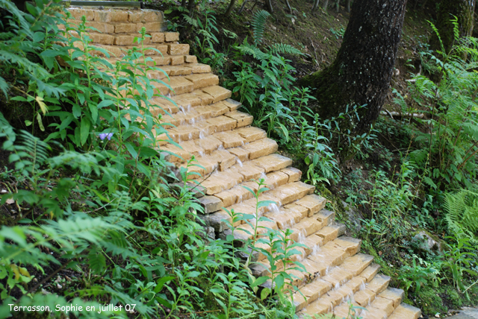
Notes:
Jardin de l´Imagination.-Terrasson.

Slide 32
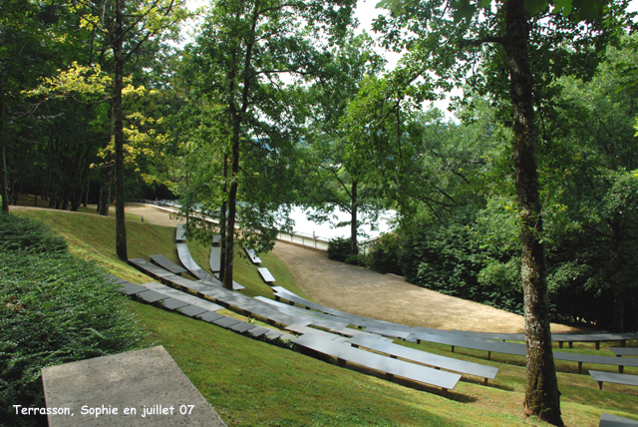
Notes:
Jardin de l´Imagination.-Terrasson.

Slide 33
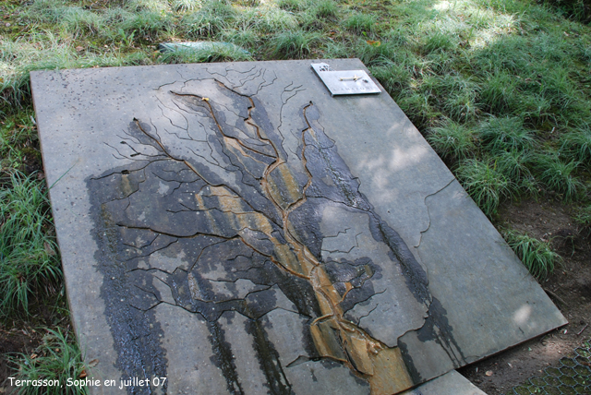
Notes:
Jardin de l´Imagination.-Terrasson.

Slide 34
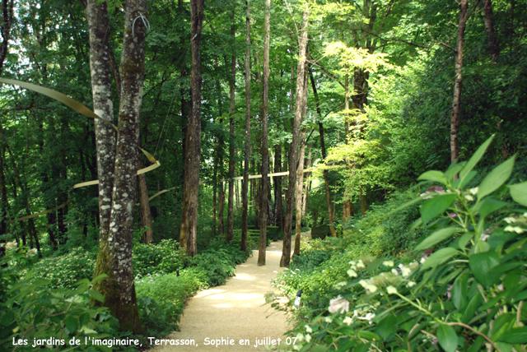
Notes:
Jardin de l´Imagination.-Terrasson.

Slide 35
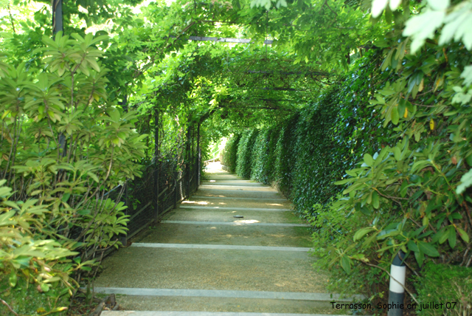
Notes:
Jardin de l´Imagination.-Terrasson.

Slide 36
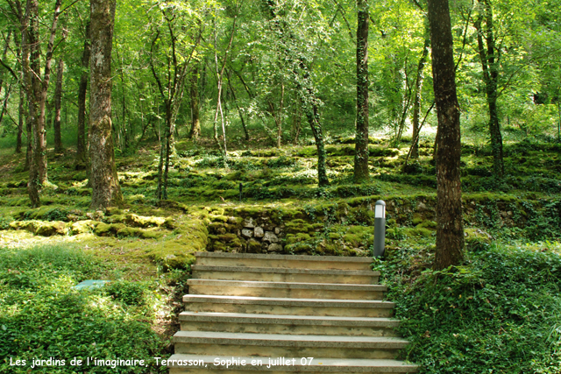
Notes:
Jardin de l´Imagination.-Terrasson.

Slide 37
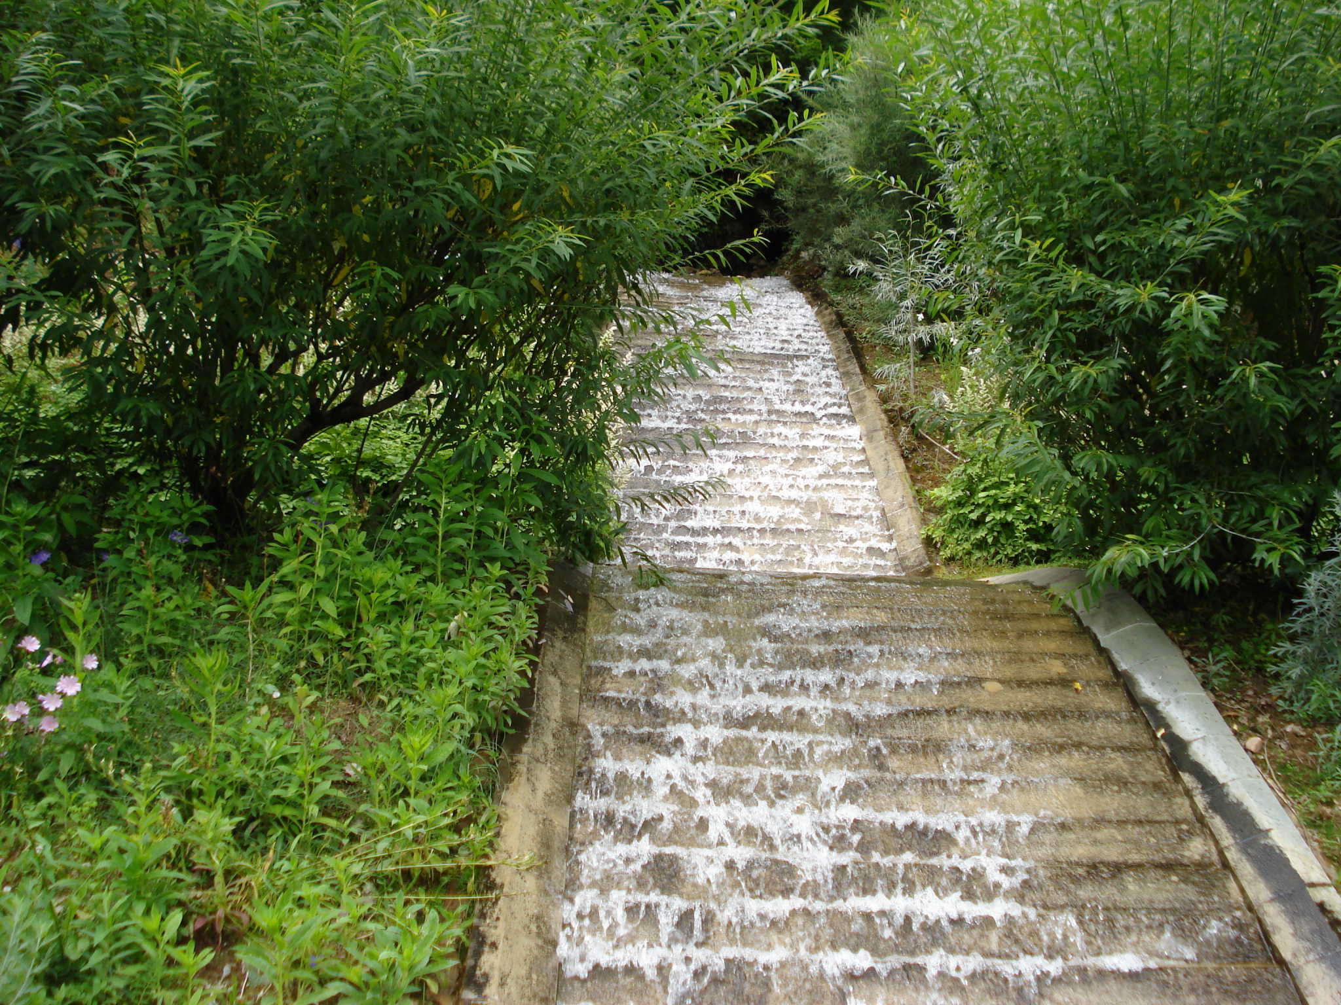
Notes:
Jardin de l´Imagination.-Terrasson.

Slide 38
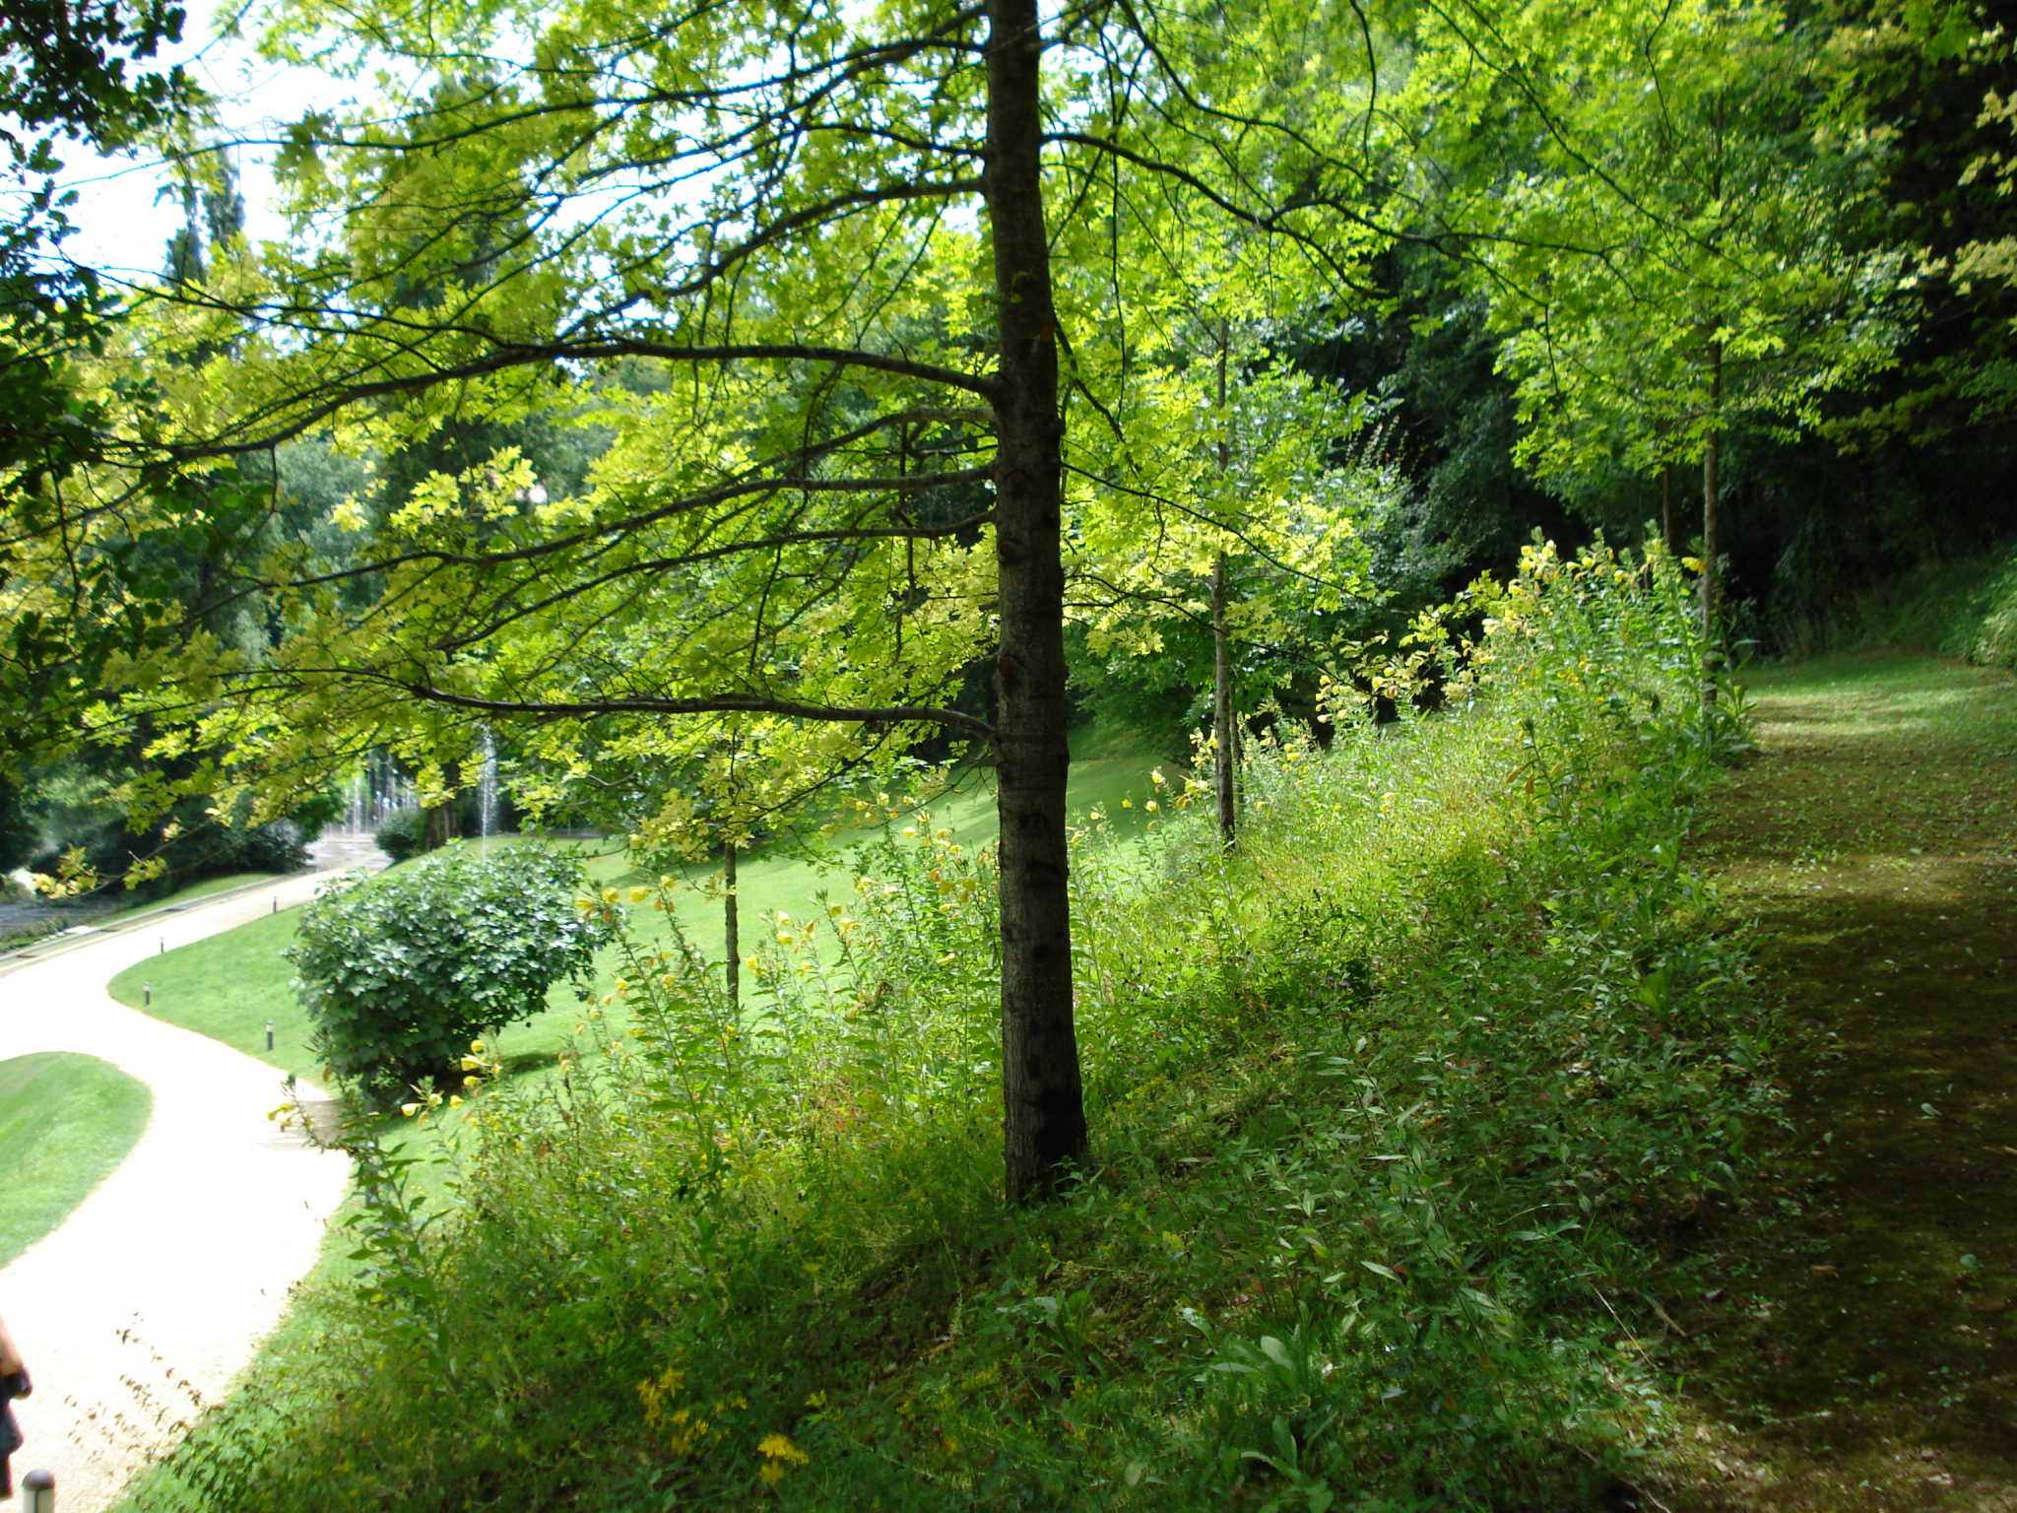
Notes:
Jardin de l´Imagination.-Terrasson.

Slide 39
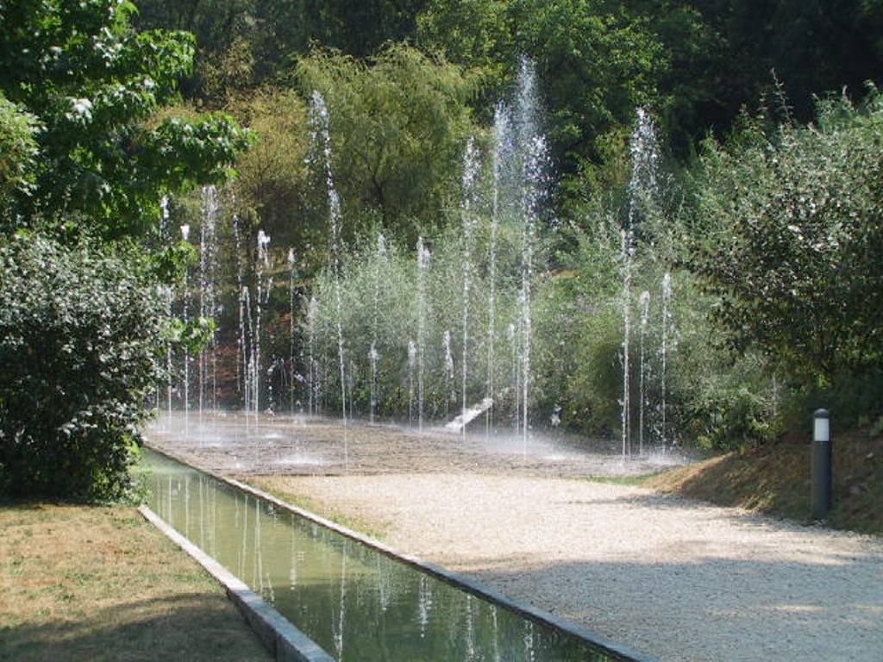
Notes:
Jardin de l´Imagination.-Terrasson.

Slide 40
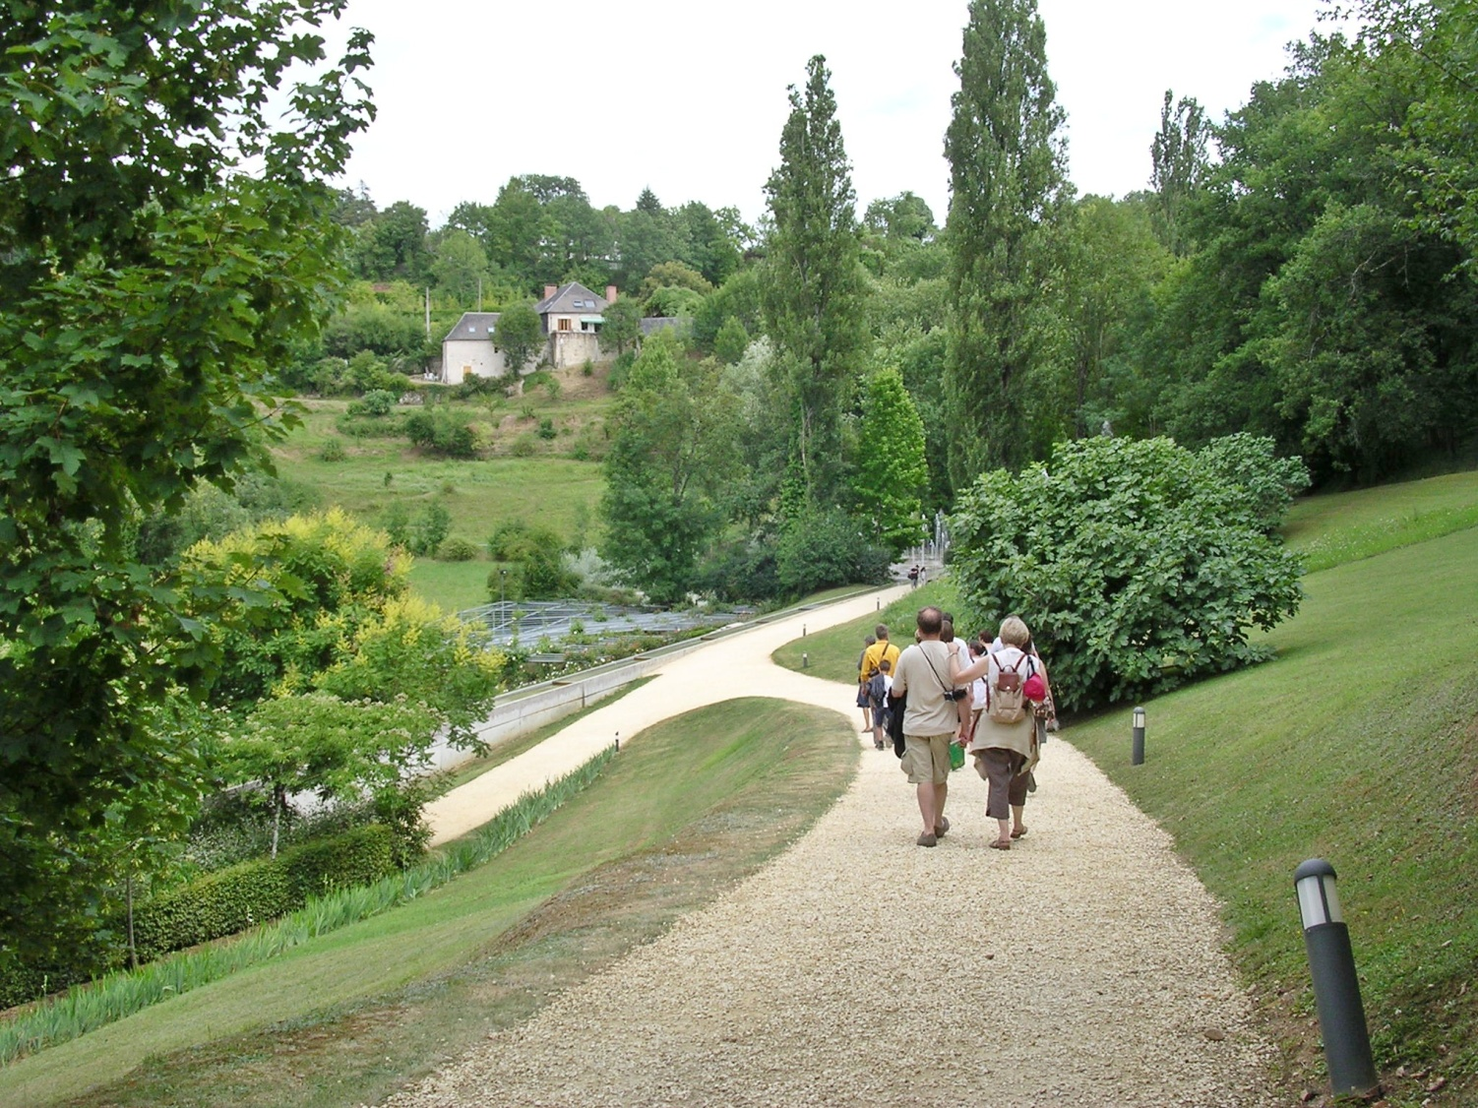
Notes:
Jardin de l´Imagination.-Terrasson.

Slide 41
Jardines de Marqueyssac.-Perigord
Jardines marqueyssac - Belvedere Dordogne se encuentran en el municipio de Vézac en el departamento francés de Dordoña y la región Aquitania .
Están en la lista de pendientes jardines de Francia .
El castillo de sitio clasificado Marqueyssac es una organización privada, nacido de una historia familiar que data del siglo XVII .

Slide 42
Marqueyssac es uno de los mejores logros de los jardines de los románticos del siglo XIX .
El sitio de clasificados por su parque histórico de 22 hectáreas, ofrece marqueyssac en torno a un castillo del siglo XVIII , más de seis kilómetros de caminos sombreados bordeadas de árboles de boj 150.000 tallados a mano y decorado con gazebos, jardines de rocas , cascadas y teatros al aire ...
En marqueyssac, la topiaria pone el boj en valor con una completa fantasía de movimiento. El trazado de los caminos sinuosos es típico de jardinería hecho en Francia bajo Napoleón III . La redondez y el balance del boj dan suavidad Marqueyssac y el romanticismo, lo que contribuye a la armonía de los jardines con las colinas del valle del Dordoña , son inseparables.

Slide 43
Construido sobre un promontorio rocoso, el parque ofrece vistas al valle de los altos acantilados .
Belvedere de la Dordoña, a 130 metros sobre el río se desarrolla el más bello panorama del Périgord .
Este punto de vista único abarca todo el valle, sus castillos y pueblos más bellos de Francia : Beynac-et-Cazenac , Fayrac , Castelnaud , el Vitrac y Domme ...
En la actualidad, los jardines colgantes de Marqueyssac (suspendido con vistas al valle del Dordoña) están abiertos todo el año para los visitantes.

Slide 44
En el verano, julio y agosto período, nocturno se celebran los jueves.
En la casa la noche abierta llamada "luz de las velas marqueyssac" muestra iluminada por el juego de luces y todos los senderos del jardín están marcadas por innumerables velas.
El salón de té está también disponible para el refresco o un aperitivo.
En 2011, el tercero más concurrido de los atractivos Dordogne con 190.000 visitantes .

Slide 45
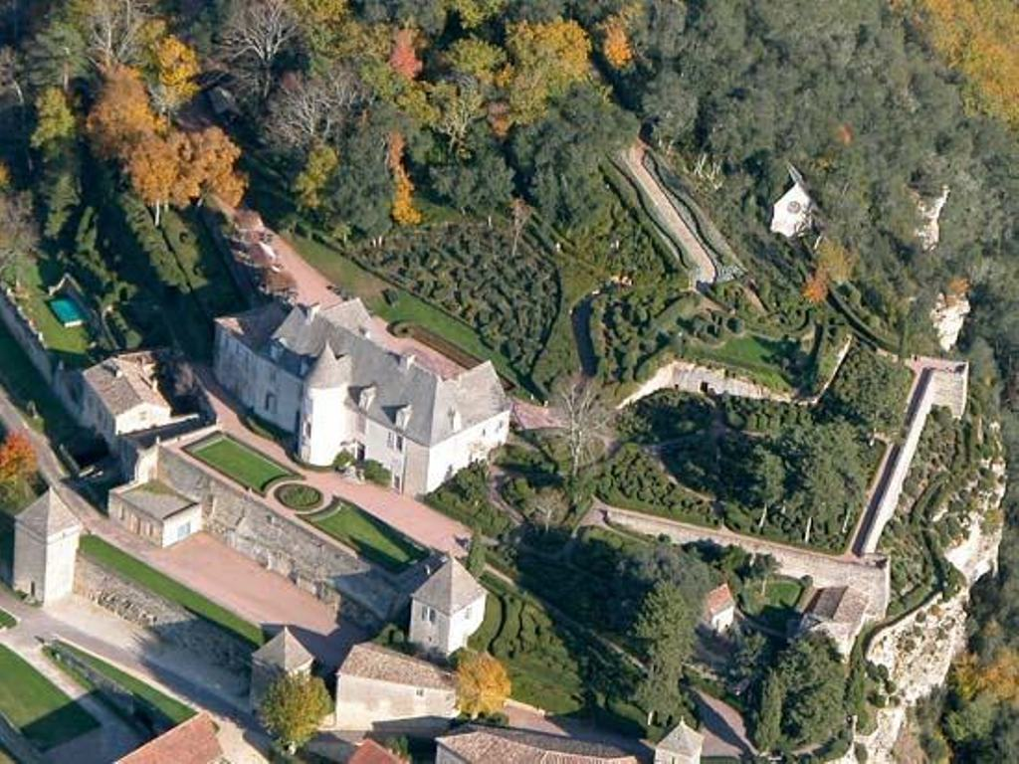
Notes:
Jardines de Marqueyssac.-Perigord

Slide 46
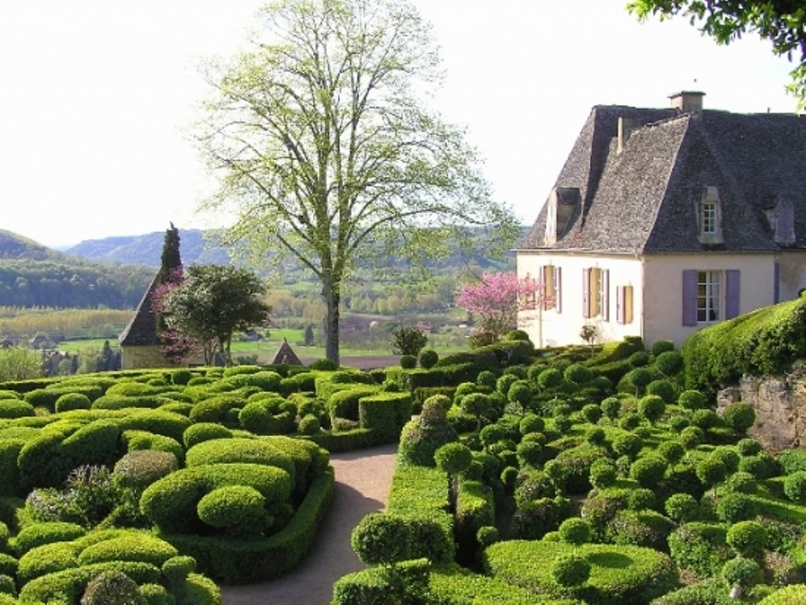
Notes:
Jardines de Marqueyssac.-Perigord

Slide 47
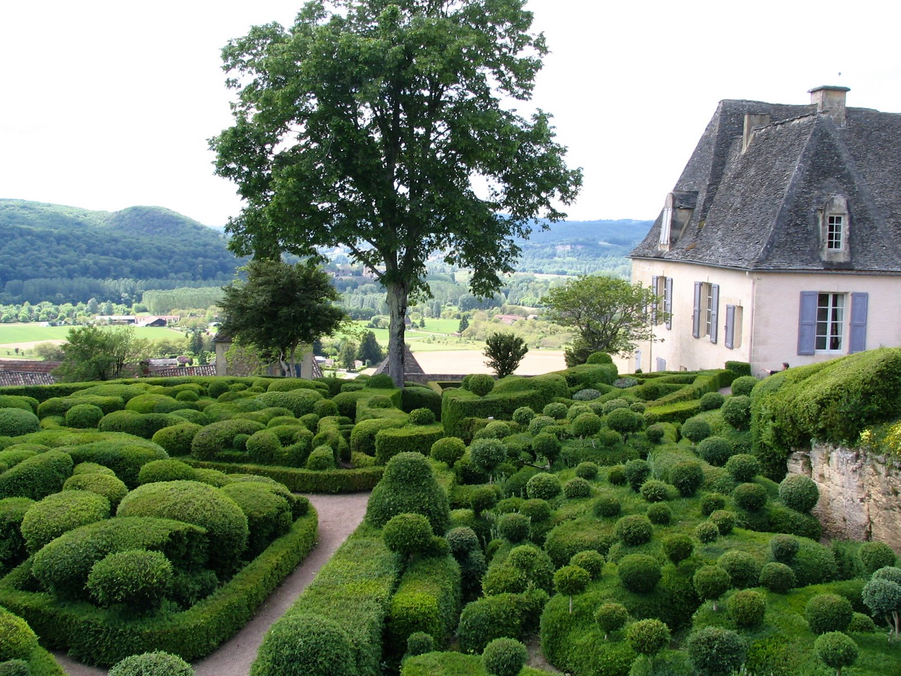
Notes:
Jardines de Marqueyssac.-Perigord

Slide 48
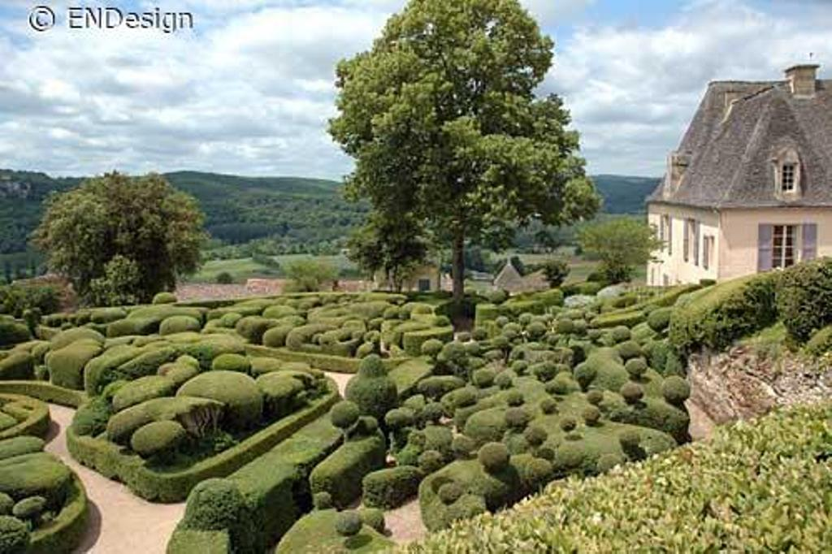
Notes:
Jardines de Marqueyssac.-Perigord

Slide 49
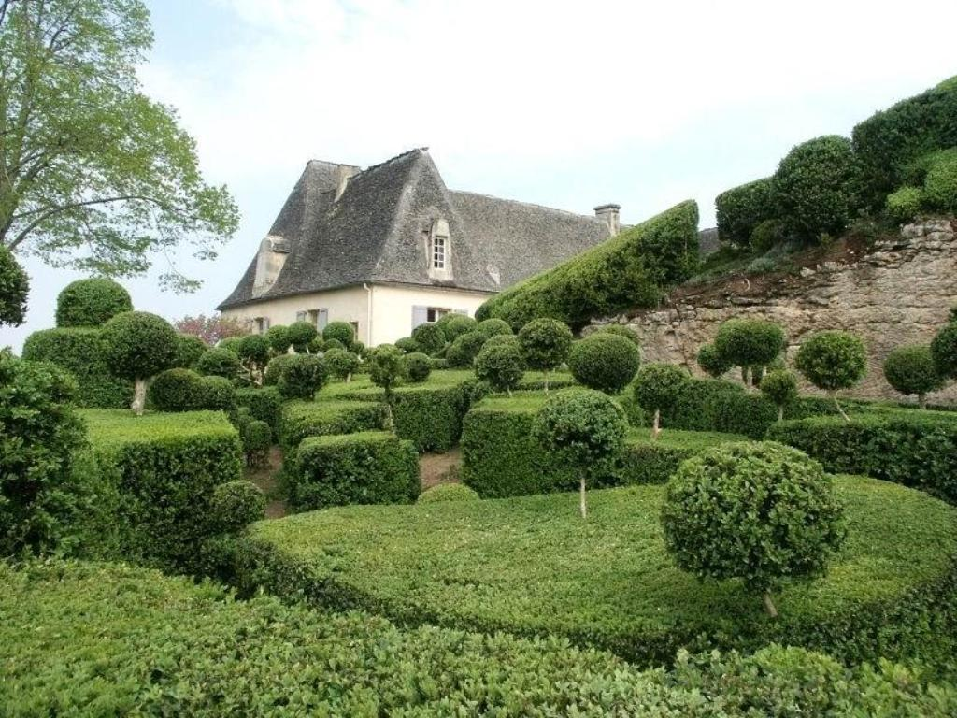
Notes:
Jardines de Marqueyssac.-Perigord

Slide 50
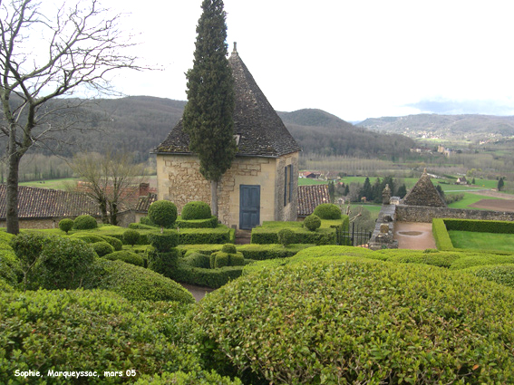
Notes:
Jardines de Marqueyssac.-Perigord

Slide 51
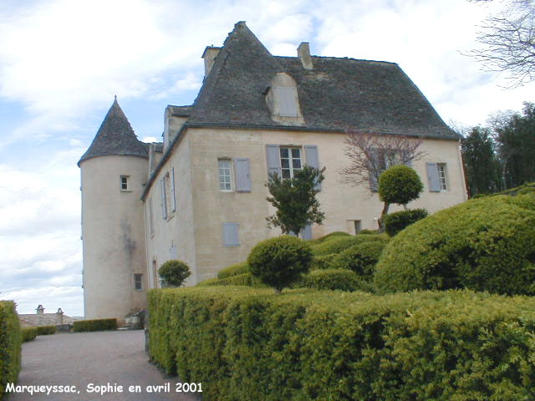
Notes:
Jardines de Marqueyssac.-Perigord

Slide 52
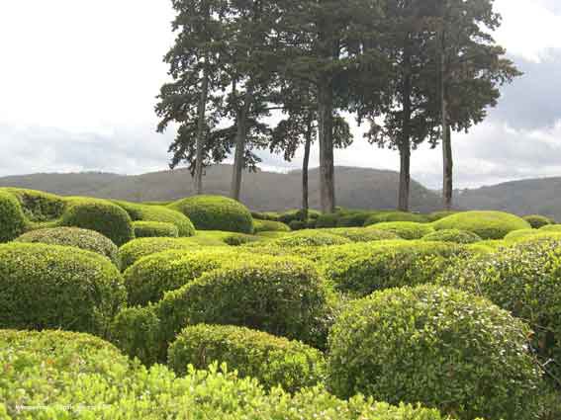
Notes:
Jardines de Marqueyssac.-Perigord

Slide 53
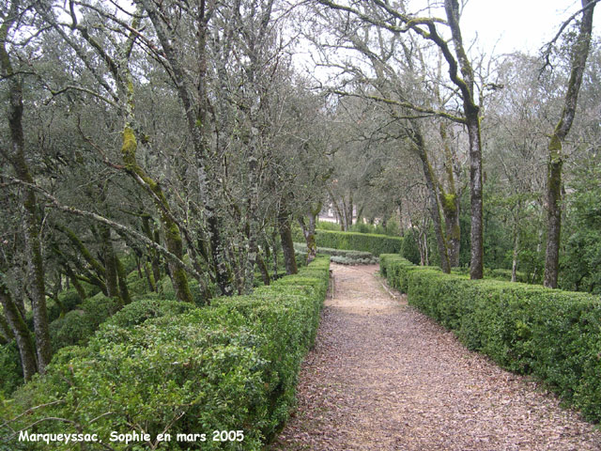
Notes:
Jardines de Marqueyssac.-Perigord

Slide 54
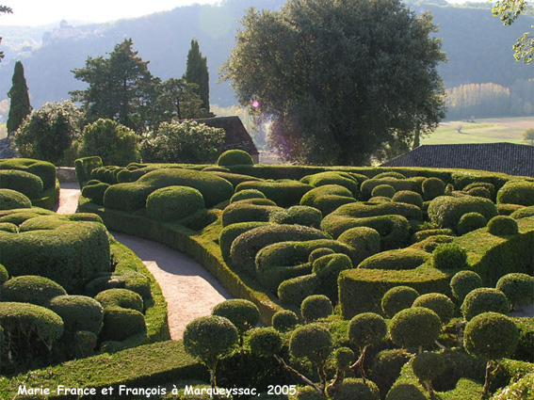
Notes:
Jardines de Marqueyssac.-Perigord

Slide 55
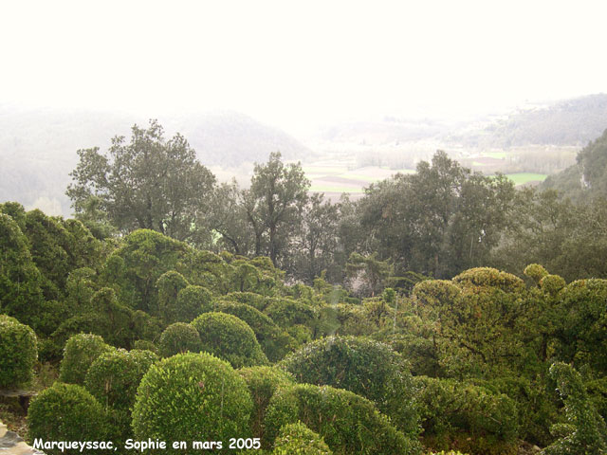
Notes:
Jardines de Marqueyssac.-Perigord

Slide 56
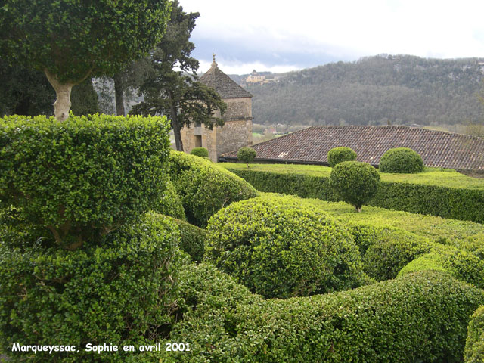
Notes:
Jardines de Marqueyssac.-Perigord

Slide 57

Notes:
Jardines de Marqueyssac.-Perigord

Slide 58

Notes:
Jardines de Marqueyssac.-Perigord

Slide 59

Notes:
Jardines de Marqueyssac.-Perigord

Slide 60

Notes:
Jardines de Marqueyssac.-Perigord

Slide 61

Notes:
Jardines de Marqueyssac.-Perigord

Slide 62

Notes:
Jardines de Marqueyssac.-Perigord

Slide 63

Notes:
Jardines de Marqueyssac.-Perigord

Slide 64

Notes:
Jardines de Marqueyssac.-Perigord

Slide 65

Notes:
Jardines de Marqueyssac.-Perigord

Slide 66

Notes:
Jardines de Marqueyssac.-Perigord

Slide 67

Notes:
Jardines de Marqueyssac.-Perigord

Slide 68

Notes:
Jardines de Marqueyssac.-Perigord

Slide 69

Notes:
Jardines de Marqueyssac.-Perigord

Slide 70

Notes:
Jardines de Marqueyssac.-Perigord

Slide 71

Notes:
Jardines de Marqueyssac.-Perigord

Slide 72

Notes:
Jardines de Marqueyssac.-Perigord

Slide 73
Jardins Agapanthe.
Estos jardines son el trabajo de Alexander Thomas, el arquitecto paisajista.
A partir de una tierra plana y desnuda, Alexander ha creado un primer jardín en diferentes niveles, lo que permite tomar conocimiento de una serie de partes de la planta refinado y original.
El segundo jardín con visita de la felicidad: el uso de amplias terrazas y perspectivas, especies raras y colecciones florales, este segundo espacio de bienvenida y honores la luz.
Fecha: 1985 Superficie: 9.000 m2

Slide 74

Notes:
Jardins Agapanthe.

Slide 75

Notes:
Jardins Agapanthe.

Slide 76

Notes:
Jardins Agapanthe.

Slide 77

Notes:
Jardins Agapanthe.

Slide 78

Notes:
Jardins Agapanthe.

Slide 79

Notes:
Jardins Agapanthe.

Slide 80

Notes:
Jardins Agapanthe.

Slide 81

Notes:
Jardins Agapanthe.

Slide 82

Notes:
Jardins Agapanthe.

Slide 83

Notes:
Jardins Agapanthe.

Slide 84

Notes:
Jardins Agapanthe.

Slide 85

Notes:
Jardins Agapanthe.

Slide 86

Notes:
Jardins Agapanthe.

Slide 87

Notes:
Jardins Agapanthe.

Slide 88

Notes:
Jardins Agapanthe.

Slide 89

Notes:
Jardins Agapanthe.

Slide 90

Notes:
Jardins Agapanthe.

Slide 91

Notes:
Jardins Agapanthe.

Slide 92

Notes:
Jardins Agapanthe.

Slide 93

Notes:
Jardins Agapanthe.

Slide 94

Notes:
Jardins Agapanthe.

Slide 95

Notes:
Jardins Agapanthe.

Slide 96





Slide 97


Slide 98


Slide 99
Le Jardin Plume
Es un jardín de las olas. La regla de viento el ritmo y el alcance de las floraciones de huecos son escoria. Plantas, sólo herbáceas coexisten y se apoyan para enfrentar mejor el viento y la lluvia a veces sol abrasador en verano.
A pesar de la altura de algunos de ellos (más de 2 metros), no se necesita tutor para apoyarlos. Esta "pradera" algo fantástica consiste perennes estables: Veronicastrum, sanguisorbas, thalictrum, catananches, claveles hierbas cartujos y suave, Calamagrostis Stipa, Calamagrostis Karl Foerster, Stipa barbata ... algunos vagando alrededor de la escena: Verbena hastata, melena cebada ...

Slide 100
La mayoría de las plantas se resiembra espontáneamente, disfrutamos cada primavera para mantener este espacio de la eterna juventud.
El vivero cuenta con una amplia gama de hierbas y plantas perennes.
Usted encontrará la mayoría de las plantas instaladas en el jardín.
Las plantas están disponibles en macetas o recipientes de 1,3 litros, 2 litros, 3 litros o más de 9 cm.

Slide 101

Notes:
Le Jardin Plume

Slide 102

Notes:
Le Jardin Plume

Slide 103

Notes:
Le Jardin Plume

Slide 104

Notes:
Le Jardin Plume

Slide 105

Notes:
Le Jardin Plume

Slide 106

Notes:
Le Jardin Plume

Slide 107

Notes:
Le Jardin Plume

Slide 108

Notes:
Le Jardin Plume

Slide 109

Notes:
Le Jardin Plume

Slide 110

Notes:
Le Jardin Plume

Slide 111

Notes:
Le Jardin Plume

Slide 112

Notes:
Le Jardin Plume

Slide 113

Notes:
Le Jardin Plume

Slide 114

Notes:
Le Jardin Plume

Slide 115

Notes:
Le Jardin Plume

Slide 116

Notes:
Le Jardin Plume

Slide 117

Notes:
Le Jardin Plume

Slide 118

Notes:
Le Jardin Plume

Slide 119

Notes:
Le Jardin Plume

Slide 120


Slide 121

Notes:
Le Jardin Plume

Slide 122

Notes:
Le Jardin Plume

Slide 123

Notes:
Le Jardin Plume

Slide 124

Notes:
Le Jardin Plume .-potager

Slide 125

Notes:
Le Jardin Plume

Slide 126

Notes:
Le Jardin Plume

Slide 127

Notes:
Le Jardin Plume

Slide 128

Notes:
Le Jardin Plume

